Slide 1
ACORDO ORTOGRÁFICO DA LÍNGUA PORTUGUESA
O QUE MUDA E O QUE NÃO MUDA COM O NOVO ACORDO
ORTOGRÁFICO
Lisboa, fevereiro de 2011

Slide 2
O QUE É O ACORDO ORTOGRÁFICO DA LÍNGUA PORTUGUESA?
Um A(cordo) O(rtográfico) é uma convenção que
estipula regras sobre como escrever. Não é a primeira vez que as regras ortográficas do português sofrem alterações. A primeira reforma ortográfica, em Portugal, ocorreu em 1911 e, tal como a atual, também sofreu várias contestações. Foi com a reforma ortográfica de 1911 que deixámos de escrever "pharmacia" e passámos a escrever "farmácia", por exemplo. Foi também em 1911 que algumas consoantes mudas, quando não influíam na pronúncia da vogal que as precedia, foram eliminadas na escrita, como no caso de "anedota", "dano" ou "ditongo", que até então se escreviam "anecdota", "damno" e "diphthongo", respetivamente. O "y" foi substituído pelo "i" em palavras como "sintaxe" (que se escrevia "syntaxe").

Slide 3
O QUE É O NOVO AO?
O AO tem como objetivo unificar a ortografia entre países lusófonos.
Que vantagens tem?
Procura de uma norma ortográfica comum a todos os países da CPLP Redução de divergências ortográficas entre os diferentes países Vantagens pedagógicas, diplomáticas, editoriais…
O Acordo Ortográfico já está em vigor:
Foi ratificado em Portugal em 2008, no Brasil em 2004, em Cabo Verde em 2006, em São Tomé e Príncipe em 2006, na Guiné Bissau em 2009…
De acordo com 2º Protocolo Modificativo, o AO está em vigor quando ratificado por três países.

Slide 4
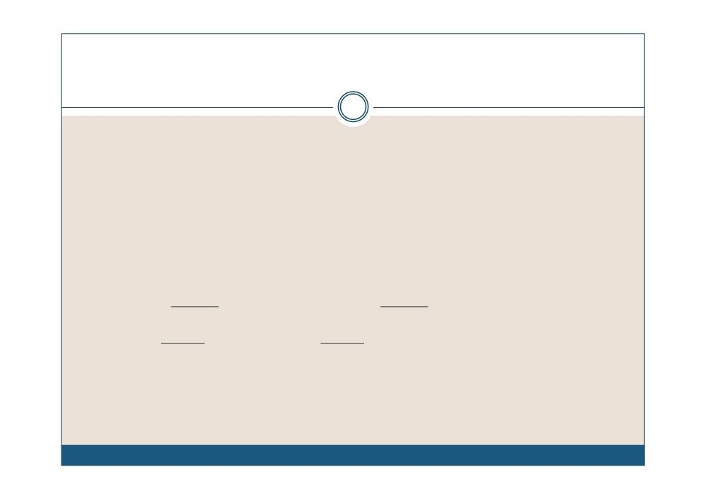
O QUE NÃO MUDA COM O NOVO AO
Não vamos alterar a forma de falar, nem vamos passar a falar "brasileiro". Por exemplo, o Santo Padroeiro de Lisboa continuará a ser António, em Portugal, e Antônio, no Brasil. O acordo também não retira consoantes pronunciadas, ou seja, em Portugal, facto vai continuar a ser facto e não fato.
A eliminação de consoantes mudas não vai alterar a pronúncia
Ex: espectador passa a escrever-se espetador mas continua a pronunciar-se com <e> aberto - esp[E]tador
⇒ já existiam palavras homógrafas com diferentes pronúncias: pegada: p[E]gada ~ p[ˆ]gada
uma pegada na areia ~ a tampa está pegada pregar: pr[E]gar ~ pr[ˆ]gar
vai pregar aos pagãos ~ vai pregar um prego
⇒ em muitos casos, a abertura de uma vogal não era já graficamente marcada: v[E]lhote; c[E]guinho; r[E]gicídio;
g[a]nhar; c[a]lmaria; m[a]quinista

Slide 5
O QUE NÃO MUDA COM O NOVO AO
Não vamos ter de usar léxico que não usávamos: o acordo não cria nem elimina palavras. Por exemplo, o autocarro não vai ser substituído pelo ônibus nem pelo machimbombo.
O acordo não altera o significado das palavras. Ou seja, uma camisola vai continuar a ser um agasalho em Portugal e uma roupa para dormir (camisa de noite) no Brasil.
Não vamos mudar a gramática, ou seja, o AO não estabelece regras de sintaxe; continuar-se-á a dizer Eu lavo-me em Portugal e Eu me lavo no Brasil.
Vamos apenas passar a escrever algumas palavras de forma diferente…

Slide 6
O QUE NÃO MUDA COM O NOVO AO
Uso do <h>
O <h> inicial continua a usar-se, tal como até aqui:
1) Critério etimológico: mantém-se o <h> nas palavras que, na sua
origem, se escreviam com <h>, como haver, hélice, hora, homem,
horário. Mas suprime-se, apesar da etimologia, em palavras consagradas pelo uso: erva, ervaçal, ervanária, e não herva (cf. herbanário, herbáceo, de origem erudita)
2) Na composição de palavras, suprime-se o <h> nas palavras aglutinadas (o elemento em que figura o <h> aglutina-se ao precedente): desumano; inábil; reabilitar; reaver. Mas mantém-se quando, numa palavra composta, o elemento a que pertence está ligado ao anterior com hífen: anti-heroico; pré-história; sobre-humano
2) Convenção: mantém-se o <h> nas expressões que se convencionou escrever com <h>
Hã?, Hein?, Hum!
3) Também nas interjeições, o uso do <h> se mantém inalterado Ah! Oh!

Slide 7
O QUE NÃO MUDA COM O NOVO AO
Não se usa, em geral, o hífen em locuções de qualquer tipo:
Substantivas: "cão de guarda", "fim de semana", "sala de jantar", … Adjetivas: "cor de vinho", "cor de laranja", …
Pronominais: "cada um", "eu própria", "quem quer que seja", …
Adverbiais: "à parte", "à vontade", "de mais", "depois de amanhã", "em cima", "por isso", …
Prepositivas: "abaixo de", "acerca de", "acima de", "a fim de", "a par de", "à parte de", "apesar de", "aquando de", "debaixo de", "enquanto a", "por baixo de", "por cima de", "quanto a", …
Conjuncionais: "a fim de que", "ao passo que", "contanto que", "logo que", "por conseguinte", "visto que", …
Em caso de dúvida… consultamos o VOP!

Slide 8
O QUE VAI MUDAR NA NOSSA ESCRITA
1.Alfabeto
2.Maiúsculas / minúsculas
3.Consoantes mudas
4.Acentos gráficos
5.Hífen

Slide 9
O QUE MUDA: ALFABETO
Principais mudanças:
1. As letras do alfabeto.
O alfabeto português passa a incluir as letras "k", "w" e "y", passando a ter 26 letras, que se usam nos seguintes contextos:
- Nomes próprios estrangeiros e seus derivados:
Shakespeare, shakespeariano; Darwin, darwinismo; Chomsky, chomskyano
- Topónimos e seus derivados: Kuwait, kuwaitiano; Malawi, malawiano
- Siglas, símbolos, palavras usadas como unidade de medida: KLM; K (potássio, de kalium); W(est); kg

Slide 10
O QUE MUDA: MAIÚSCULAS E MINÚSCULAS
2. Maiúsculas e minúsculas.
Os nomes dos meses, dos dias da semana e das estações do ano passam a ser escritos com minúscula (p. ex. janeiro, domingo, outono)
Usam-se minúsculas nos nomes do pontos cardeais (não nas suas abreviaturas), exceto quando usados absolutamente:
norte vs. vou para o Norte
ocidente vs. as línguas do Ocidente

Slide 11
O QUE MUDA: MAIÚSCULAS E MINÚSCULAS
2. Maiúsculas e minúsculas.
Nos títulos de livros, ou outras obras, apenas o
primeiro elemento tem de ser em maiúscula, salvo nos nomes próprios neles contidos:
Uma família inglesa ou
Uma Família Inglesa
Vida e feitos de Júlio César ou
Vida e Feitos de Júlio César

Slide 12
O QUE MUDA: MAIÚSCULAS E MINÚSCULAS
2. Maiúsculas e minúsculas.
Usa-se minúscula inicial nos nomes ou locuções que correspondem a formas de tratamento e, opcionalmente, nos hagiónimos:
doutor Rui ou Doutor Rui
engenheiro Rui ou Engenheiro Rui santo António ou Santo António

Slide 13
O QUE MUDA: MAIÚSCULAS E MINÚSCULAS
2. Maiúsculas e minúsculas.
Usa-se minúscula opcionalmente nos seguintes casos:
- nomes que designam domínios do saber, cursos,
disciplinas: inglês ou Inglês; português ou Português; matemática ou Matemática.
- nomes de logradouros públicos (salvo nos nomes próprios neles contidos): rua da palma ou Rua da Palma; avenida da liberdade ou Avenida da Liberdade
- Nomes de templos, edifícios ou monumentos (salvo nos nomes próprios neles contidos): igreja dos anjos ou Igreja dos Anjos; convento de Mafra ou Convento de Mafra

Slide 14
O QUE MUDA: CONSOANTES MUDAS
3. As consoantes mudas.
As consoantes mudas desaparecem sempre que não são pronunciadas na variante culta do português europeu.
Assim, desaparecem, por exemplo, em palavras como "ato", "ação", "detetive", "Egito", "eletricidade", "ótimo" ou "rececionista" mas mantêm-se em palavras como "facto", "subtil", "egípcio", "opcional" ou "repto".
No entanto, pode haver variação interna a cada norma do português. A facultatividade é aceite em casos como infeccioso vs. infecioso; sectorial vs. setorial; característica vs. caraterística; olfacto vs. olfato.
Em caso de dúvida… consultamos o VOP!

Slide 15
O QUE MUDA: CONSOANTES MUDAS
3. As consoantes mudas.
A variação também se mantém entre normas. Assim, entre PE e PB, irão manter-se diferenças na ortografia de algumas palavras, diferenças essas que decorrem de diferentes pronúncias. Por exemplo:
PE
PB
facto
fato
contactar
contatar
defetivo
defectivo
conceção
concepção
corrupção
corrução
receção
recepção
súbdito
súdito, súbdito
subtil
sutil, subtil
indemnizar
indenizar, indemnizar
omnívoro
onívoro, omnívoro

Slide 16
O QUE MUDA: ACENTOS
4. Acentos.
Grafias duplas?
Uso do acento circunflexo ou do acento agudo nas vogais e e o
O Acordo Ortográfico prevê que se mantenha a tradição na grafia de
algumas palavras, sobretudo quando correspondem a pronúncias cultas diferentes em diferentes países.
- Assim, palavras como "académico"/"acadêmico", "cénico"/"cênico", "bidé"/"bidé", "judo"/"judô" manterão a grafia tradicional.
Ou seja, em Portugal, mantém-se a grafia "académico", "cénico", "bidé" ou "judo".
- As formas verbais como "parámos", "ficámos" ou "dêmos" escrevem-se sem acento apenas nos países em que é essa a tradição. O mesmo acontece com palavras como "fôrma" (nome) e "forma" (nome e forma de 3ª pessoa do singular, no presente do indicativo, ou de 2ª pessoa do singular do modo imperativo, do verbo formar).

Slide 17
O QUE MUDA: ACENTOS
4. Acentos.
Suprime-se o acento nos seguintes casos:
As formas verbais da 2ª conjugação, 3ª pessoa do
plural, presente do indicativo, com a terminação em "-êem" , passam a escrever-se sem o acento circunflexo. Por exemplo, creem, veem, leem, descreem, reveem, deem…

Slide 18
O QUE MUDA: ACENTOS
4. Acentos.
Suprime-se o acento nos seguintes casos:
Formas verbais terminadas em "-guar", com "u"
acentuado depois de "g" ou "q", passam a escrever-se sem acento agudo no "u". Ex. adeque, apazigue, desague, oblique, …

Slide 19
O QUE MUDA: ACENTOS
4. Acentos.
Suprime-se o acento nos seguintes casos:
Na terceira pessoa do singular do verbo "parar", que se passa a escrever "para", tal como a preposição, apesar de se pronunciarem de forma diferente.
O acento circunflexo desaparece em palavras homógrafas, que mantêm, no entanto, a heterofonia. Por exemplo:
pela [verbo] = pela [contração de preposição e artigo] pelo [verbo] = pelo [nome]
polo [nome] = polo [contração de preposição e artigo] coa [verbo] = coa [contração de preposição e artigo] =
Coa
[topónimo]
pera [nome] = pera [preposição arcaica] pero [nome] = pero [conjunção arcaica]

Slide 20
O QUE MUDA: ACENTOS
4. Acentos.
Suprime-se o acento nos seguintes casos:
Ditongos
Deixa de ser acentuado o ditongo "oi", excepto quando se encontra na última sílaba da palavra.
Por exemplo,:"asteroide", "joia", "jiboia". Por exemplo: "herói" vs. "heroico"

Slide 21
O QUE MUDA: HÍFEN
5. Hífen.
Suprime-se o hífen nos seguintes casos:
Em palavras prefixadas (prefixos: ante-, anti-, circum-, co-, contra-, entre-, extra-, hiper-, infra-, intra-, pos-, pre-, pro-, sobre-, sub-, super- , supra-, ultra-, etc.) e em formações por recomposição (com elementos autónomos ou falsos prefixos, de origem grega e latina: aero-, agro-, arqui-, auto-, bio-, eletro-, geo-, hidro-, inter-, macro-, maxi-, micro-, mini-, multi-, neo-, pan-, pluri-, proto-, pseudo-, retro-, semi-, tele-, etc.).
Por exemplo: biorritmo, codependente, coautoria, contraindicação, contraespionagem, neoimpressionismo, autoavaliação, autoestima, autoestrada, extraurbano, geoestratégico, intrauterino, microestrutura, multicolor, plurianual, pseudointelectual, retroescavadora…
Em caso de dúvida… consultamos o VOP!

Slide 22
O QUE MUDA: HÍFEN
5. Hífen.
Suprime-se o hífen nos seguintes casos:
Quando é possível o uso dos dígrafos "ss" ou "rr", ou seja, quando o
prefixo termina em vogal e é seguido de elemento começado por "r" ou "s", como em "contrarregra", "antissemita", "autorrádio", "contrassenha", "extrassensorial" ou "arquirrival".
Quando o primeiro elemento do composto termina em vogal e o
segundo elemento do composto começa com vogal diferente, como em "autoestrada", "contraintuitivo" ou "extraescolar".
Em caso de dúvida… consultamos o VOP!

Slide 23
O QUE MUDA: HÍFEN
5. Hífen.
Suprime-se o hífen nos seguintes casos:
Nos compostos formados com co- , a palavra funde-se, mesmo quando o segundo elemento do composto começa por "o", como em "coorganizador", "coopositor" ou "coocorrência".
Nos compostos formados com re-, mesmo que o segundo elemento comece por "e", também se fundem: "reequilíbrio", "reescrita", "reequipamento"…

Slide 24
O QUE MUDA: HÍFEN
5. Hífen.
Suprime-se o hífen nos seguintes casos:
No verbo haver
As formas do verbo haver passam a escrever-se sem hífen. Por exemplo, escreve-se "hei de", "hás de" e não "hei-de" ou "hás-de".
Nas palavras compostas
O hífen cai em palavras compostas em que se perdeu a noção de composição. Por exemplo, as seguintes palavras são escritas sem hífen, juntando-se as duas partes do composto: "mandachuva", "paraquedas", "pontapé" ou "girassol".
Em caso de dúvida… consultamos o VOP!

Slide 25
O QUE MUDA: HÍFEN
5. Hífen.
Utiliza-se o hífen nos seguintes casos:
Em palavras compostas que designam espécies botânicas ou animais, com ou sem preposição, como "couve-flor", "erva-doce", "ervilha-de-cheiro", "cobra-capelo", "cobra-d'água" ou "bem-me-quer".
Quando o prefixo termina em vogal e o segundo elemento começa com vogal igual. Por exemplo, "contra-ataque", "auto-observação" ou "micro- ondas".

Slide 26
O QUE MUDA: HÍFEN
5. Hífen.
Utiliza-se o hífen nos seguintes casos:
Em topónimos compostos iniciados pelos adjetivos grã, grão, por forma verbal ou cujos elementos estejam ligados por artigo, como acontece, por exemplo, em "Grã-Bretanha", "Quebra-dentes" ou "Trás-os-Montes".
Todos os outros topónimos compostos se escrevem sem hífen (menos Guiné-Bissau): "Cabo Verde", "Castelo Branco", "África do Sul", …

Slide 27
O QUE MUDA: HÍFEN
5. Hífen.
Utiliza-se o hífen nos seguintes casos:
Em compostos com os advérbios bem e mal quando o elemento que se lhes segue começa por vogal ou h. É o caso de palavras como bem-amado, mal-amado, bem-estar, mal-estar, bem-humorado, mal- humorado. Para além disso, mal, ao contrário de bem, pode aglutinar-se com palavras começadas por consoante. Por exemplo, escreve-se "bem-falante", mas "malfalante" escreve-se sem hífen. O mesmo acontece com "bem-mandado" vs. "malmandado".

Slide 28
O QUE MUDA: HÍFEN
5. Hífen.
Utiliza-se o hífen nos seguintes casos:
Em compostos com "além", "aquém", "recém" e "sem". Por exemplo, "além-mar", "aquém-Tejo", "recém-nascido", "sem-número", …
Em encadeamentos vocabulares como: a ponte "Barreiro-Chelas", a autoestrada "Lisboa-Porto", a ligação "Lisboa-Nova Iorque", "Angola-Brasil", "Liberdade-Igualdade-Fraternidade", …

Slide 29
O QUE NÃO MUDA
5. Hífen.
. Utiliza-se o hífen nos seguintes casos:
Quando o prefixo termina em m-n, ou seja, com os prefixos circum- e pan-, e o elemento seguinte começa por vogal, m, n, ou h: "circum-navegação", "pan-americano" ou "pan-negritude".
Nos compostos com os prefixos hiper-, inter- e
super-, quando o segundo elemento começa por r: hiper-resistente, super-reacionário, super-revista.

Slide 30
O QUE NÃO MUDA
5. Hífen.
. Utiliza-se o hífen nos seguintes casos:
Nas formações com os prefixos ex- (com o
significado de estado anterior ou cessamento), sota- , soto-, vice- e vizo-: "ex-diretor", "vice-rei", "soto- mestre", "vizo-rei", …
Nas formações com os prefixos tónicos acentuados graficamente pós-, pré- e pró-, quando o segundo elemento é uma palavra autónoma. Por exemplo, "pré-história" (mas "prever"), "pró-reitor" (mas "promover") ou "pós-parto" (mas "pospor").

Slide 31
O NOVO AO
Todas as mudanças geram controvérsia!
Em cada reforma ortográfica (em 1911 e em 1945), houve sempre contestação.
Mudar hábitos de escrita implica um processo de
desautomatização e uma reaprendizagem da escrita.

Slide 32
Instrumentos de apoio à transição para o AO
O Vocabulário Ortográfico do Português (VOP), tornado oficial em 2010.
O LINCE - conversor para a nova ortografia O texto completo do Acordo Ortográfico
http://www.portaldalinguaportuguesa.org/

